Slide 1
計算機概論A
CH3套裝軟體整合應用(實務演練)
3-1文書處理 3-2影像處理
3-3簡報設計 3-4多媒體影片製作
3-5網頁製作
計算機概論A(PC05123)

Slide 2
3-1 文書處理
3-1
1. 認識文書處理軟體
2. 文書處理應用實例
3-2
3-3
3-4
3-5
報給
你知

Slide 3
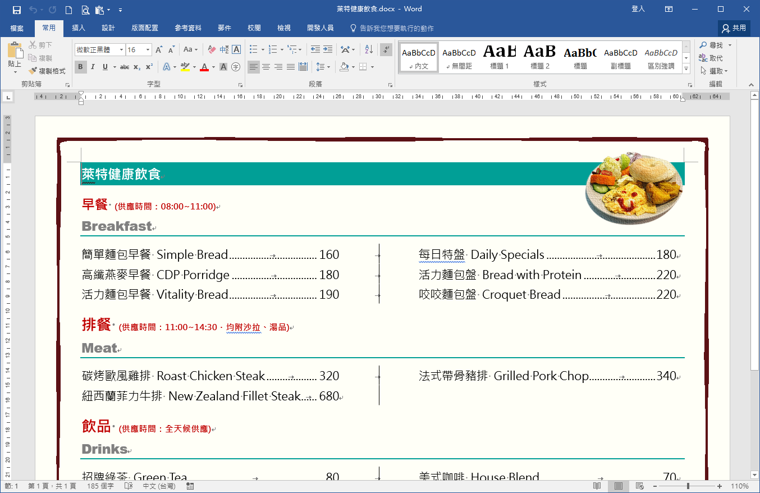
認識文書處理軟體 - Word
3-1
文書處理是我們從小到大最常接觸的電腦應用領域之一，而在各種文書處理軟體中，微軟辦公室套裝軟體Office中的Microsoft Word算是佔有率較高且應用較為普及的軟體。
3-2
3-3
3-4
3-5
報給
你知

Slide 4
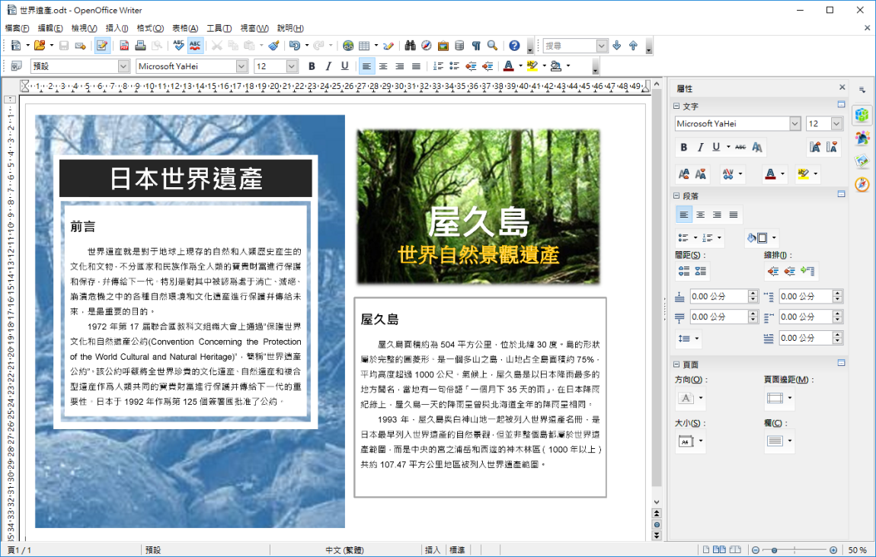
認識文書處理軟體 - Writer
3-1
OpenOffice.org（簡稱OOo或OO.o）是一套以自由軟體形式發布的辦公室軟體，預設的檔案格式是已經成為ISO標準的開放檔案格式ODF，此外也支援Microsoft Office 97至2010的檔案格式。
3-2
3-3
3-4
3-5
報給
你知

Slide 5

認識文書處理軟體 - Pages
3-1
Pages是一款功能強大的文書編輯器，可讓你輕鬆製作出美觀的文件，更能賞心悅目地閱讀。
新版本更包含合作功能，讓你的團隊能在Mac、iPad或iPhone上同步寫作，在PC上直接使用iCloud雲端版的Pages也沒問題。
3-2
3-3
3-4
3-5
報給
你知

Slide 6



由於經費與合法版權的關係，王小鳳想找一套自由軟體來替代Microsoft Office，請問下列何者是比較合適的選擇？
下一頁
A
Acrobat
B
GIMP
C
XnView
D
OpenOffice.org
Notes:
正確 D

Slide 7
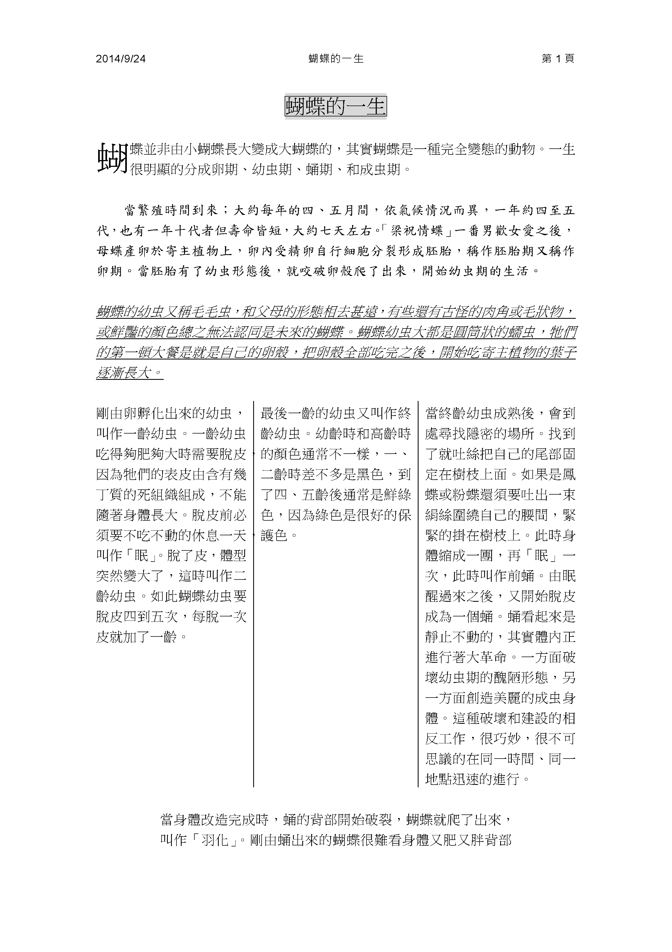
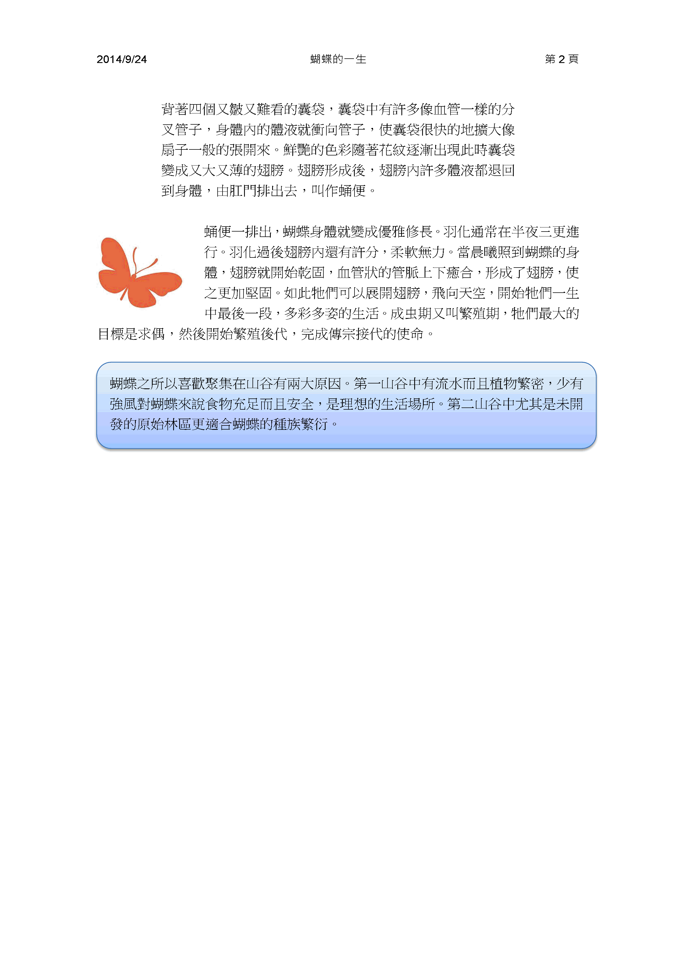
自然科報告：蝴蝶的一生
3-1
3-2
3-3
3-4
3-5
報給
你知
實務操作章節

Slide 8
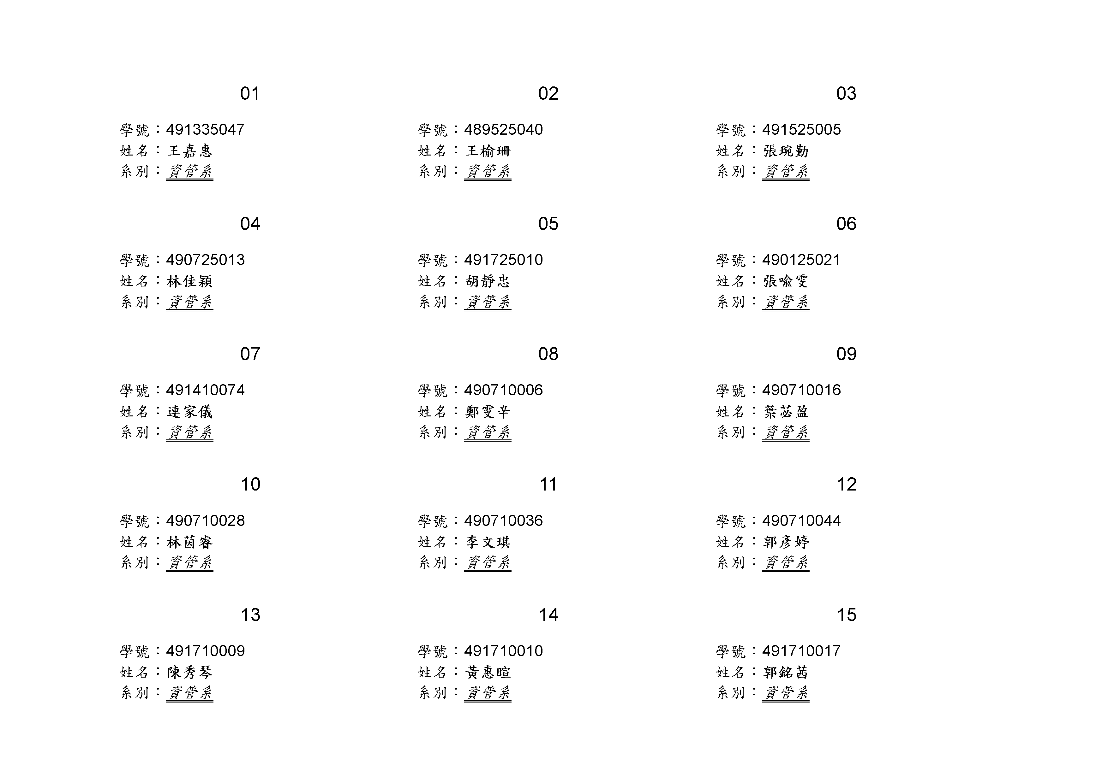
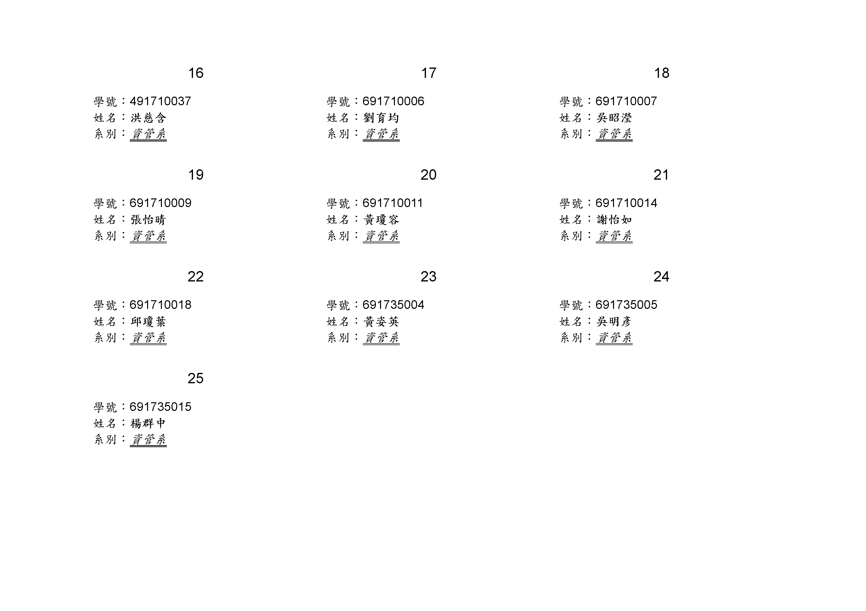
標籤套印：學生名單
3-1
3-2
3-3
3-4
3-5
報給
你知
實務操作章節

Slide 9
3-2 影像處理
3-1
1. 常見的影像處理軟體
2. 影像處理應用實例
3-2
3-3
3-4
3-5
報給
你知

Slide 10
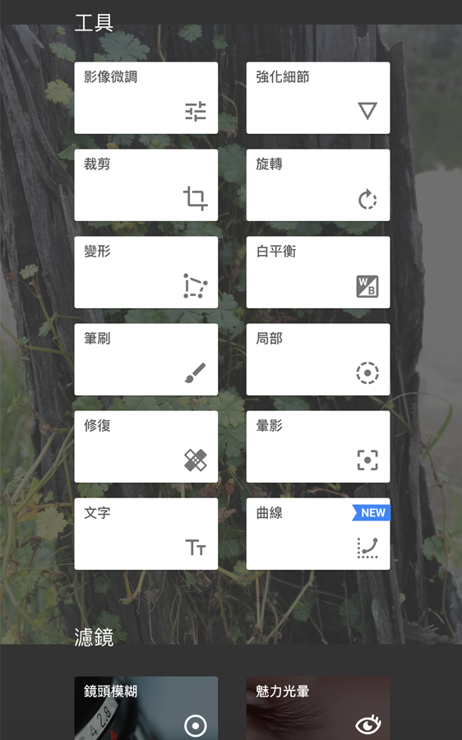
影像處理
3-1
影像處理軟體是用來對影像檔進行編修的工具，一般人在拍攝照片後也經常會有編修照片的需求，例如改善照片品質、套用特殊效果、相片美化等。
3-2
3-3
3-4
3-5
報給
你知

Slide 11
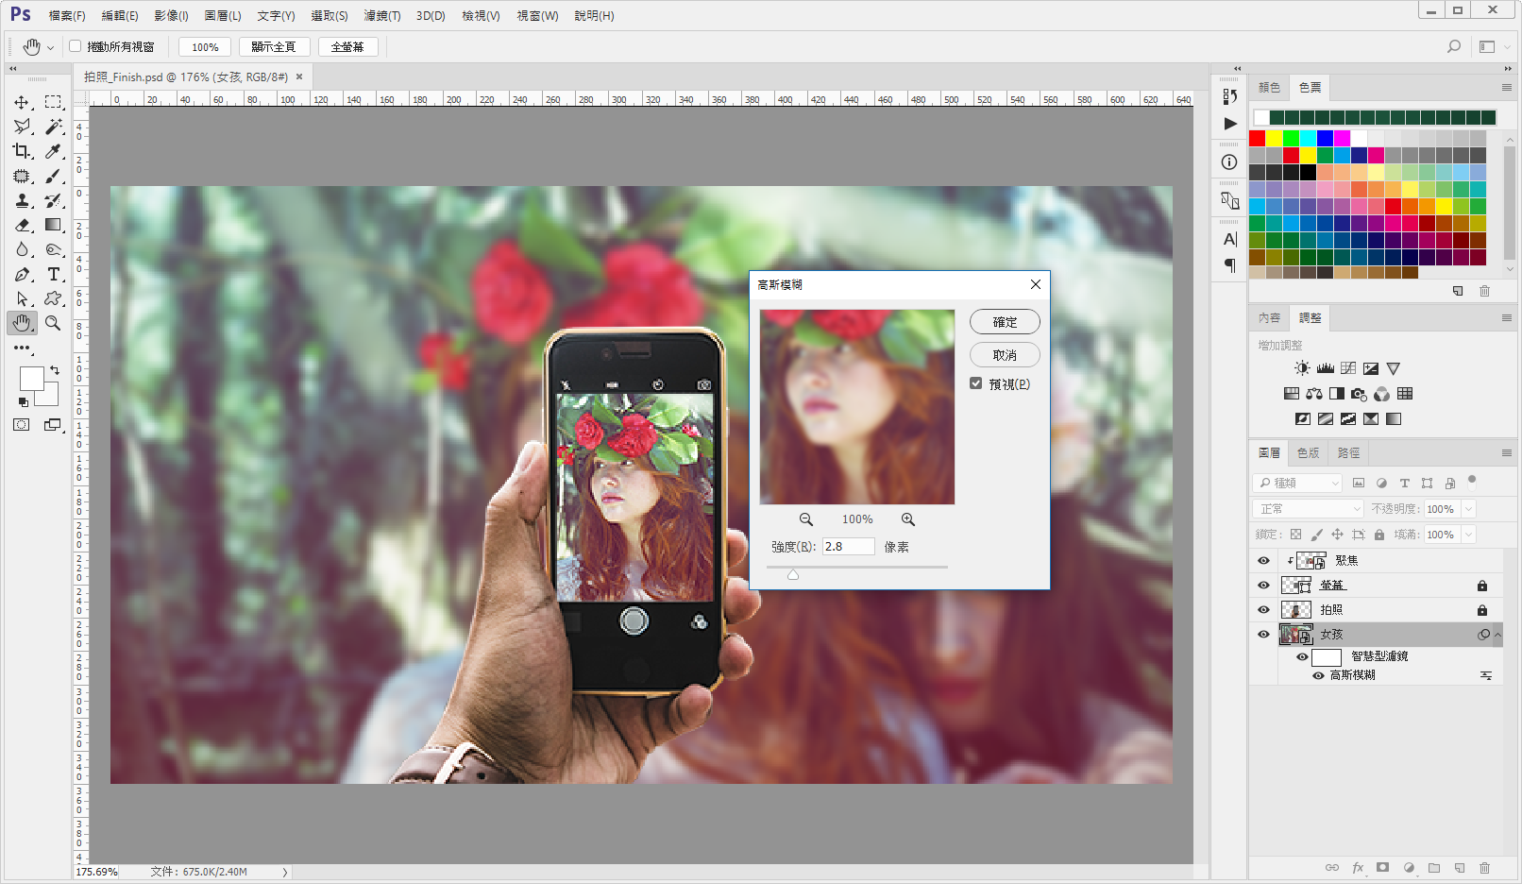



常見的影像處理軟體
3-1
目前市面上影像處理較著名的商業軟體有Photoshop、PhotoImpact、Corel Photo-Paint…等。免費的影像處理軟體如GIMP、PhotoCap、光影魔術手……等也都有很多人使用。因行動裝置的便利，透過手機或平板的app，也能快速設計獨一無二的照片。
3-2
3-3
3-4
3-5
報給
你知

Slide 12

Q 版大頭人物設計
3-1
3-2
實務操作章節
3-3
3-4
3-5
報給
你知

Slide 13
3-3 簡報設計
3-1
1. 常見的簡報軟體
2. 簡報設計應用實例
3-2
3-3
3-4
3-5
報給
你知

Slide 14
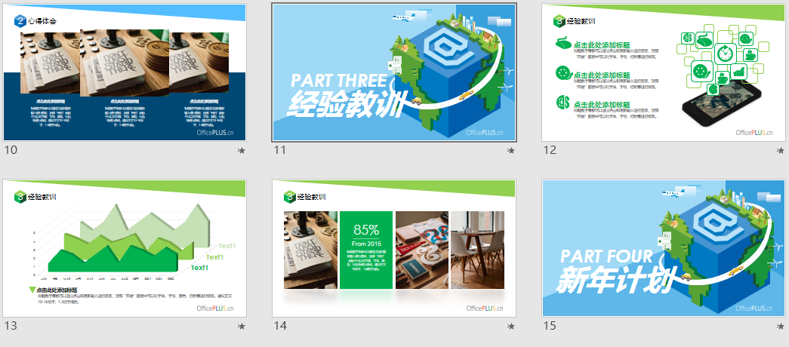
簡報設計
3-1
簡報軟體是使用率僅次於瀏覽器、郵件、文書處理的應用軟體，舉凡學校報告、教學投影、演講會議、商業提案…等都經常會用到簡報軟體。
一個成功簡報的精髓不在於內容的豐富性或完整性，而是在於如何能讓觀眾非常專注地聽完演說者的內容，並能使聽眾在最短時間內進入講題情境。
3-2
3-3
3-4
3-5
報給
你知

Slide 15
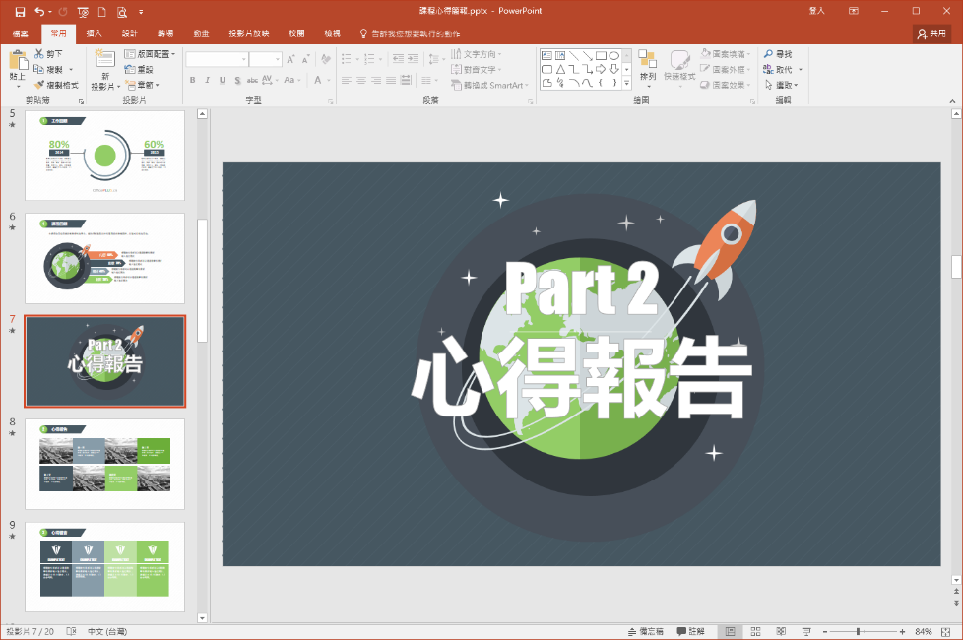
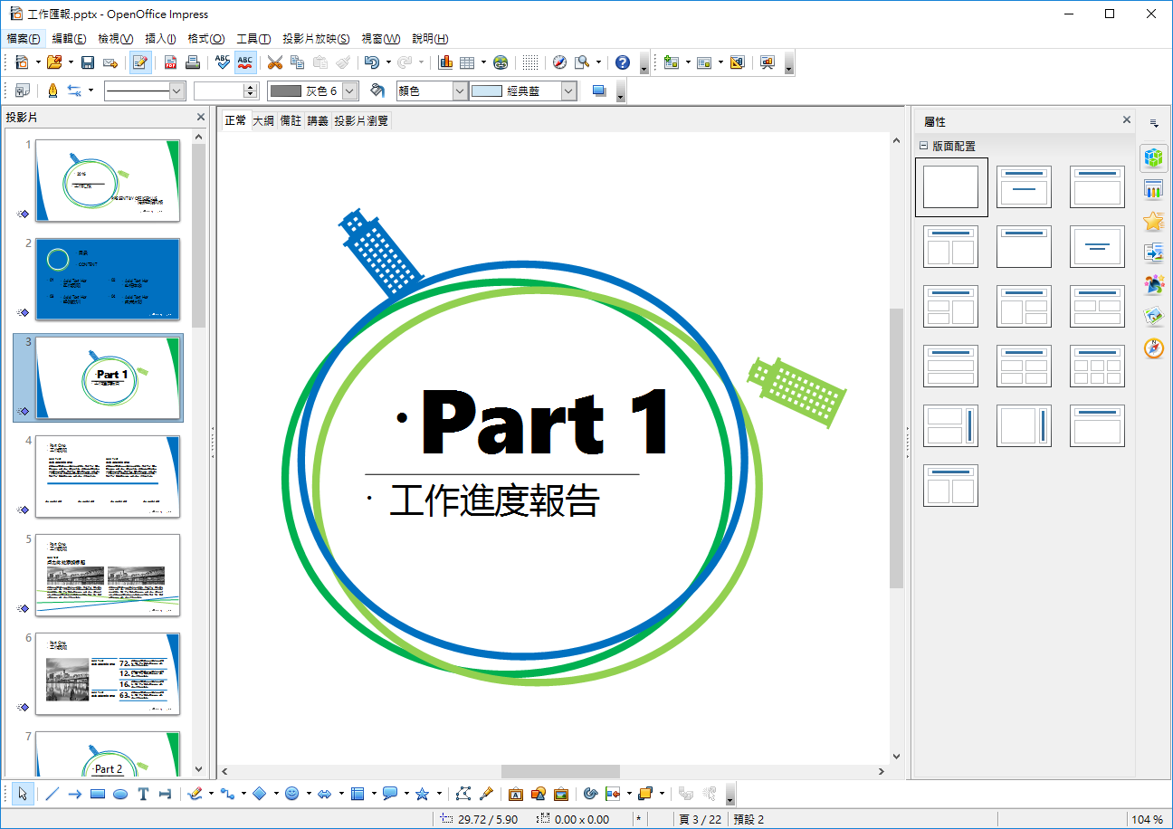
常見的簡報軟體
3-1
目前市面上使用率最高的簡報軟體仍以Microsoft PowerPoint為主。自由軟體OpenOffice.org中也有一套簡報軟體稱為Impress，在功能與操作方式上都與PowerPoint很接近，也是製作簡報時的另一種選擇。
3-2
3-3
3-4
3-5
報給
你知

Slide 16

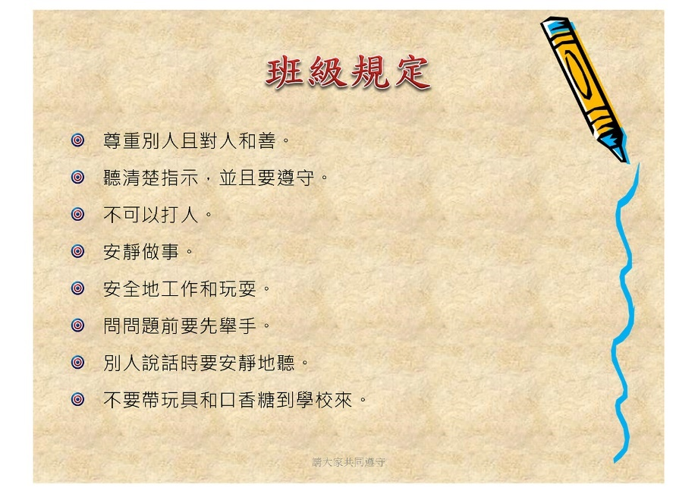
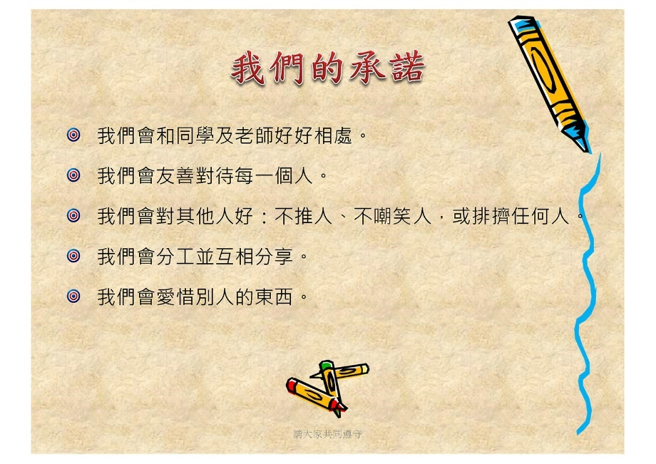
投影片編修：班級規定
3-1
3-2
3-3
3-4
3-5
報給
你知
實務操作章節

Slide 17

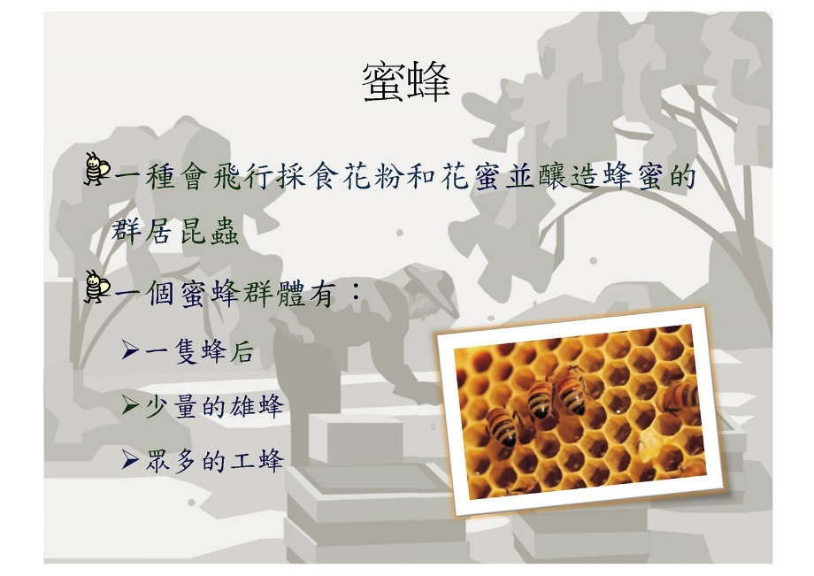
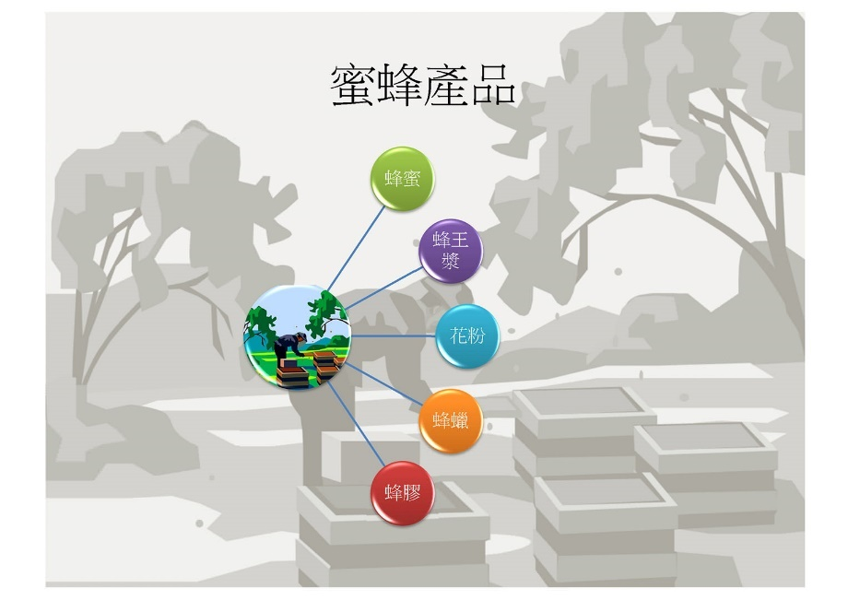

多媒體簡報：蜜蜂小故事
3-1
3-2
3-3
3-4
3-5
報給
你知

Slide 18
3-4 多媒體影片製作
3-1
1.認識 Windows Movie Maker
3-2
3-3
3-4
3-5
報給
你知

Slide 19

多媒體影片製作
3-1
多媒體（Multimedia）一般泛指組合兩種以上的媒體表現方式，通常使用的媒體包括文字、圖像、聲音、影片等。現今網路寬頻普及，分享影片也大受歡迎，更有許多「網路」素人還因此爆紅！快點發揮你的創意，說不定你也是最紅的大明星喔！
3-2
3-3
3-4
3-5
報給
你知

Slide 20
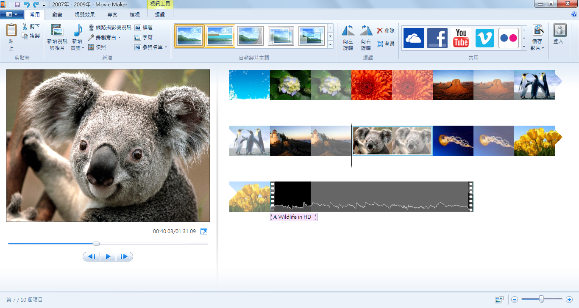
認識Windows Movie Maker
3-1
Windows Movie Maker 是隨附在〔Windows 程式集 2012〕中的一套免費軟體 ，Movie Maker 不僅使用簡單 ，還能快速做出許多動畫與視覺效果呢 ！
3-2
3-3
3-4
3-5
報給
你知
實務操作章節

Slide 21
3-5 網頁製作
3-1
1.認識 HTML
2. Dreamweaver 網頁設計初體驗
3-2
3-3
3-4
3-5
報給
你知

Slide 22

認識 HTML
3-1
我們一般所說的網頁，其實就是一種由超文件標示語言（Hyper Text Markup Language, HTML）所寫成的特殊文件。
最大特色是提供超連結（hyperlink）功能，當滑鼠游標移至提供超連結服務的文字或圖片上時，游標會變成手指的形狀，這時按下滑鼠左鍵即可連結至指定的網頁或是啟動其他的特殊服務（例如：下載檔案、播放影片、送出表單……等）。
3-2
3-3
3-4
3-5
報給
你知

Slide 23
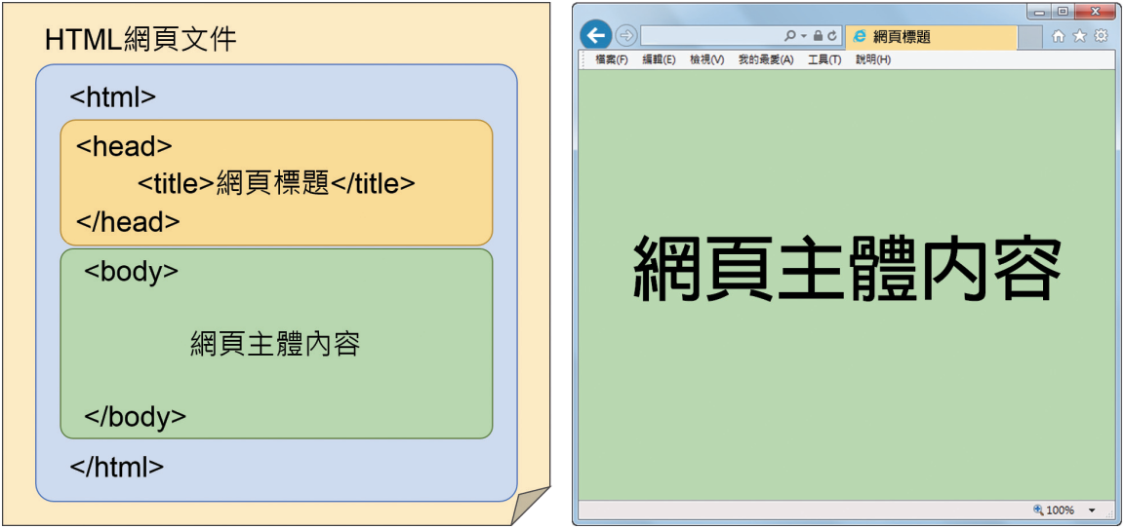
認識 HTML
3-1
HTML文件其實只是單純的文字檔，只要使用最簡單的「記事本」程式就能編輯，但如果透過瀏覽器（如：Firefox、Chrome等）讀取這種標記語言時，就會將它轉換成圖文並茂的網頁畫面。
3-2
3-3
3-4
3-5
報給
你知

Slide 24
HTML 標籤說明
3-1
3-2
標籤 | 說明
<html>…</html> | HTML文件的開始與結束
<head>…</head> | 文件標頭資訊
<title>…</title> | 網頁標題文字
<body>…</body> | 網頁的主體內容
<h1>…</h1> | 表示為「標題1」樣式，h1字體最大，h6最小
<br> <p> <p>……</p> | 強制斷行(br) 新增段落(p)或為段落文字
<b>…</b> | 粗體(b)
3-3
3-4
3-5
報給
你知

Slide 25
HTML 標籤說明
3-1
3-2
標籤 | 說明
<i>…</i> <u>…</u> | 斜體(i) 底線(u)
<table>…</table> | 在文件中插入表格，需搭配<tr>列、<td>欄
<img src = "圖片檔名" 屬性=屬性值> | 插入圖片並設定圖片屬性
<a href = "完整網址">圖片或文字</a> | 建立超連結選項
<center>…</center> | 範圍內的物件置中對齊
3-3
3-4
3-5
報給
你知

Slide 26
小強想要設定超連結，當點選超連結文字時，可以連結至「首頁」書籤，請問下列何者是正確的語法?
下一頁
A
<a href="# 首頁"> 首頁</a>
B
<a href="#Home"> 首頁</a>
C
<a href=" 首頁"> 首頁</a>
D
<a href=" 首頁.html"> 首頁</a>
Notes:
正確 A

Slide 27
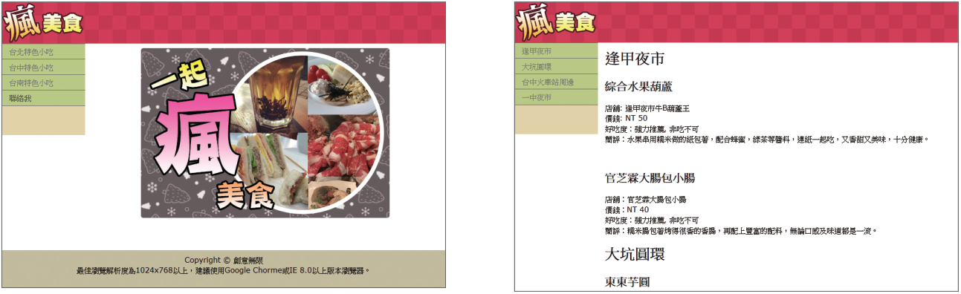
建立網站（以 Dreamweaver為例）
3-1
3-2
3-3
3-4
3-5
報給
你知
實務操作章節

Slide 28
報給你知
3-1
1. 認識 RGB 與 CMYK
2. 串流技術
3-2
3-3
3-4
3-5
報給
你知

Slide 29
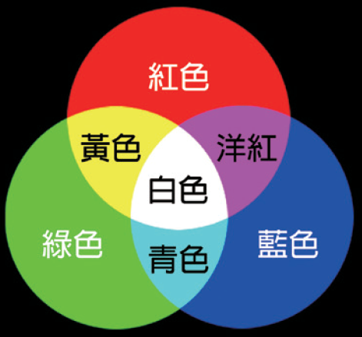
認識 RGB 與 CMYK
3-1
RGB（Red紅，Green綠，Blue藍），稱為「色光三原色」，RGB的顏色調為0至255階，由於RGB是色光，因此在顏色的疊加是越加越亮，當RGB三個顏色數值皆是255時，就會變成白色，反之RGB三個顏色數值都是0時，也就變成黑色。
3-2
3-3
3-4
3-5
報給
你知

Slide 30
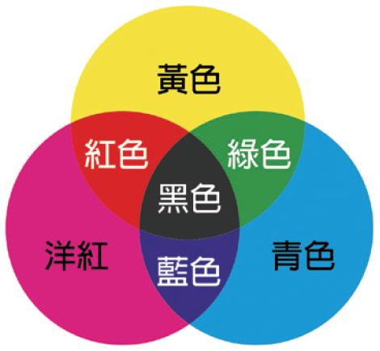
認識 RGB 與 CMYK
3-1
CMYK（Cyan青色，Magenta洋紅色，Yellow黃色，Black黑色），稱為「印刷四原色」，一般用在印刷或是大圖輸出，CMYK的顏色調為0至100階，因為是由色料構成的顏色，在顏色的疊加則是越加越深，所以稱為「減色法」，道理就如同水彩調色，這樣的混色關係，剛好與RGB色彩模式相反。
3-2
3-3
3-4
3-5
報給
你知

Slide 31

串流技術
3-1
串流（Streaming）是指將一連串的影像、聲音壓縮後，經過網際網路分段傳送資料，在網路上即時傳輸影音的一種技術。
串流媒體不將資料複製一份存放在本機，而是利用客戶端緩衝記憶體（buffer）的概念，將資料直接由緩衝記憶體讀取播放後丟棄，因此可節省本機磁碟儲存空間。
3-2
3-3
3-4
3-5
報給
你知

Slide 32
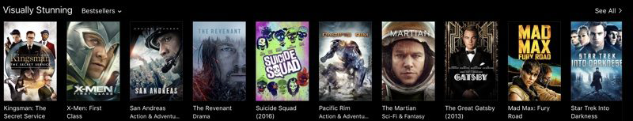
串流技術
3-1
目前串流技術有兩種：
隨選串流（On-demand streaming）
中華電信的MOD即為隨選串流，可觀看已經儲存在雲端的電影。
直播串流（Live streaming）
適合即時性的內容，如線上視訊會議或美國大聯盟即時轉播節目。
3-2
3-3
3-4
3-5
報給
你知

